Slide 1
Föräldramöte inför säsongen 2022
Våmbs P-12
Markus
Jimmy
Martin
Herman
Björn
(Simon)
Agenda:
Träningar och matcher
Arbetsuppgifter
Cuper
Förhållningssätt
Övriga frågor

Slide 2
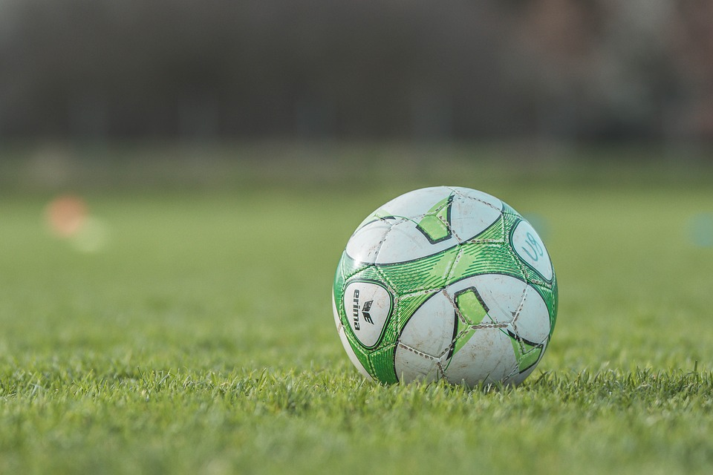
Träningstider från den 1/5 till den 30/9
Onsdagar 17:30-19:00 Claesborg B2
Torsdagar 17:00-18:30 Södermalms IP (Ansvarig Markus)
Matchdagar främst på helgerna.
Matchställ:
Tröja och shorts, egna sockar (gröna).

Slide 3
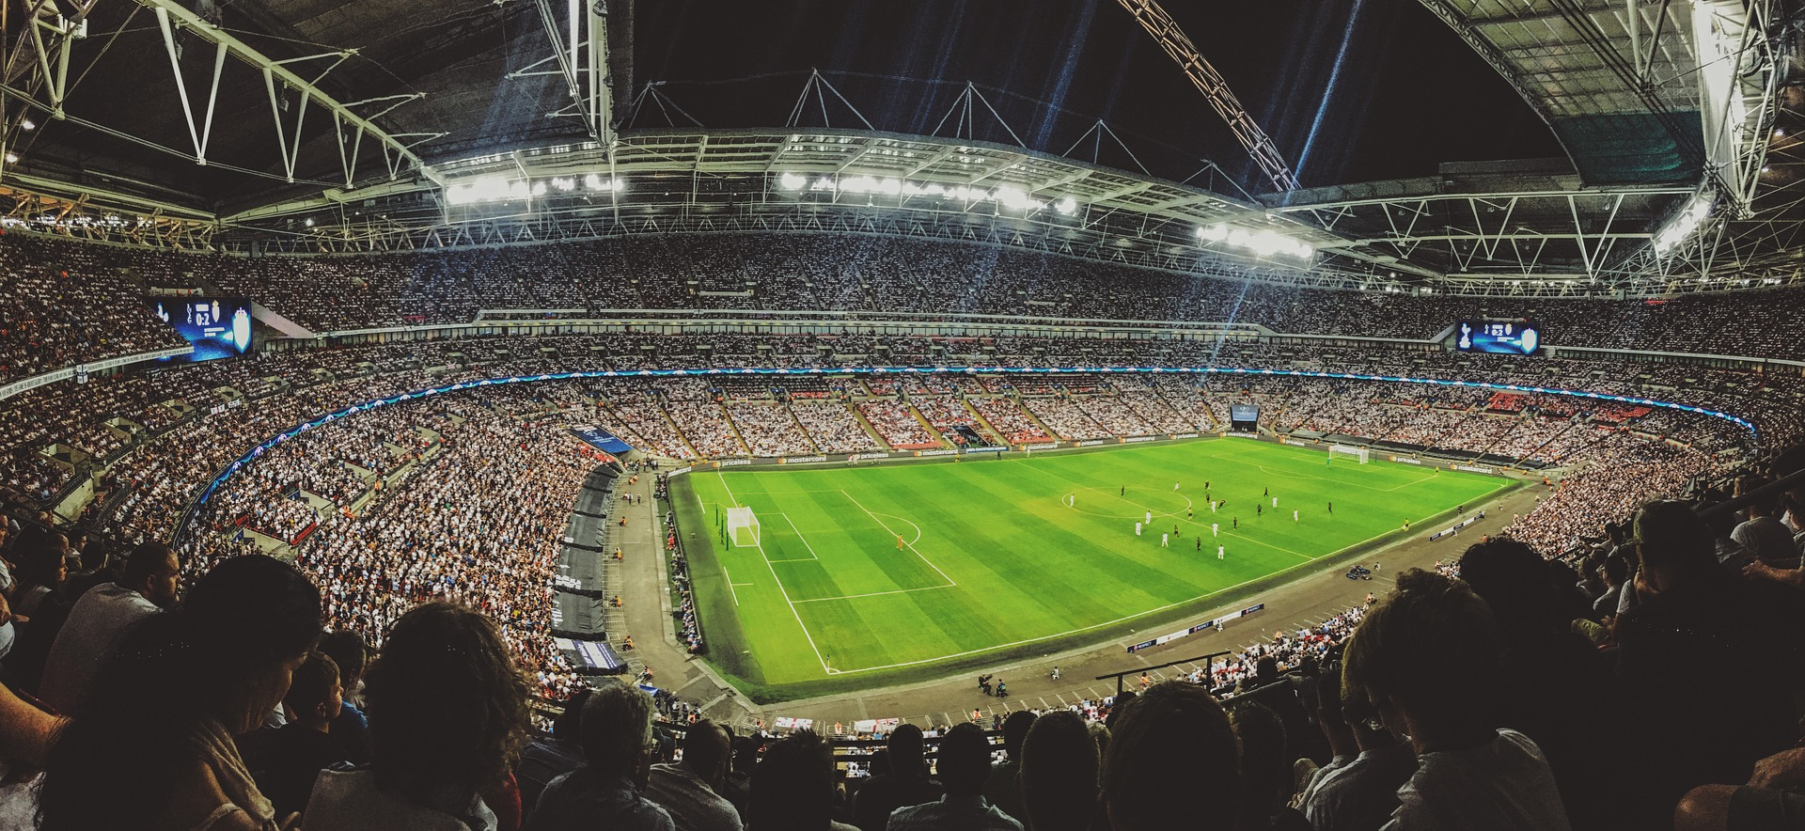
Serien - GRÖN - Div. 13 Skövde Pojkar
GRÖN
Martin Herman Markus
Samuel B.
Göte J.
Tim J.
Benjamin S.
Aron Ljung
Oliver O.
Josua L.
Hugo E.
Alfred L
Arvid L.
Valter dB.
Liam S.
1: 2022-05-08 13:30 Våmbs IF Grön - IFK Mariestad Vit Claesborgs B-plan
2: 2022-05-15 IFK Skövde FK Blå - Våmbs IF Grön Lillegårdens IP, 7 mot 7
3: 2022-05-22 13:30 Våmbs IF Grön - IFK Hjo Blå Claesborgs B-plan
4: 2022-05-29 13:30 Skultorps IF - Våmbs IF Grön Orkanvallen C
5: 2022-06-05 12:15 Våmbs IF Grön - Mariestads BK Röd Claesborgs B-plan
6: 2022-06-12 10:45 IFK Falköping FF Vit - Våmbs IF Grön Dotorpsplan E
7: 2022-06-18 12:15 Våmbs IF Grön - Skövde AIK Röd Claesborgs B-plan

Slide 4
Serien - VIT - Div. 13 Mariestad Pojkar
VIT
Jimmy Björn
Leonardo F.
Viktor A.
Elis S.
Theodor R.
Jonathan S.
Måns S.
Marcel A.
Malte B.
Emil W.
Ludvig L.
Isak G.
Loke G.
1: 2022-05-08 11:00 Hova IF - Våmbs IF Vit Movallen Addevallen C-plan
2: 2022-05-15 13:30 Våmbs IF Vit - Mariestads BK Blå Claesborgs B-plan
3: 2022-05-21 12:00 Ulvåkers IF - Våmbs IF Vit Åbrovallen 7-manna
4: 2022-05-29 11:00 Våmbs IF Vit - IFK Skövde FK Vit Claesborgs B-plan
5: 2022-06-04 13:00 IF Weimer Lyrestad - Våmbs IF Vit Guntorpsvallen B-plan
6: 2022-06-12 11:00 Våmbs IF Vit - IFK Mariestad Blå Claesborgs B-plan
7: 2022-06-15 17:30 Tibro AIK FK Svart - Våmbs IF Vit Sportparken B

Slide 5
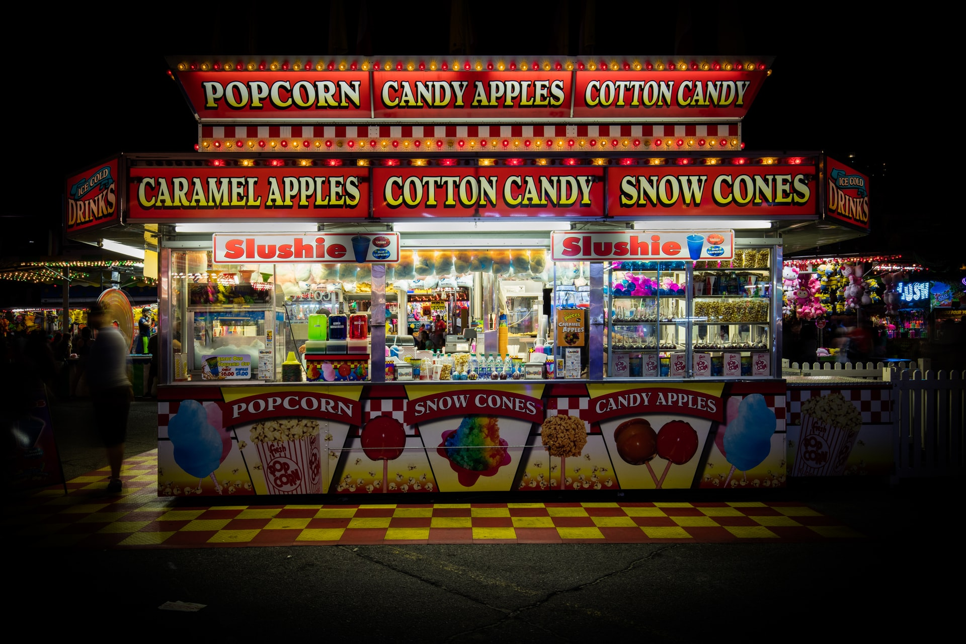
Arbetsuppgifter/ försäljning för lagen 2022
Kiosk vecka 26 (Skadevi)
Sommarjobbare som ersättare? (100kr/h?)
Hentorpsdagen den 10:e september om två föräldrar.
Städ- och fixardag den 15:e oktober med två föräldrar är nu bemannad.
Futsalcupen den 19:e november om tre föräldrar.
12 st GrönVita rabatten för ungdomslag + juniorer. Friköp 1020 kr.
Ingen obligatorisk försäljning utöver GrönVita rabatten under 2022, väljer lag att sälja annat går hela förtjänsten till lagkassan.
Läget just nu: 9591 kr (inväntar vi cupbidrag)
Bemanning:
Ge er alla möjligheten att välja.
Fördelas.

Slide 6
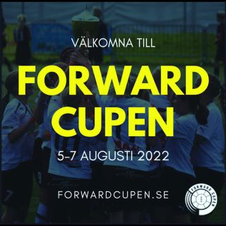
CUPER
?

Slide 7
Förhållningsregler
Alla:
Lyssna (när tränaren pratar)
Stilla (med boll och kropp när tränaren pratar)
Snälla (mot varandra, bra kompis)
Upplever ni problem – prata med oss ledare.
Ta det så snabbt som möjligt.
Barnen ska känna en glädje i fotbollen.
Uppmuntrar att hålla på med flera idrotter.
Krockar det med annan idrott - Låt barnet välja vad den vill göra.
Krockar det med Fortnite eller motsv. – då tränar man fotboll.
Grönt kort!

Slide 8
Övrigt
Bollar:
Pumpa gärna hemma om möjligt. Nålen är ofta trasig på Claesborg.
Foto:
Vi kommer att uppdatera fotona på laget.
Medgivande om publicering av bilder – Har man ändrat sig – ta kontakt med Markus
Annat?

